Slide 1


连连看小游戏移动应用测试大作业汇报
小组成员：李忠赫，程泽，莫竣凯，邵安琪
2025.6.13
Notes:
各位老师、同学，大家好！今天我带来的是移动应用测试课程大作业 —— 连连看小游戏的测试汇报，会围绕测试过程、发现的问题及收获展开分享

Slide 2

01 项目背景与目标

Slide 3

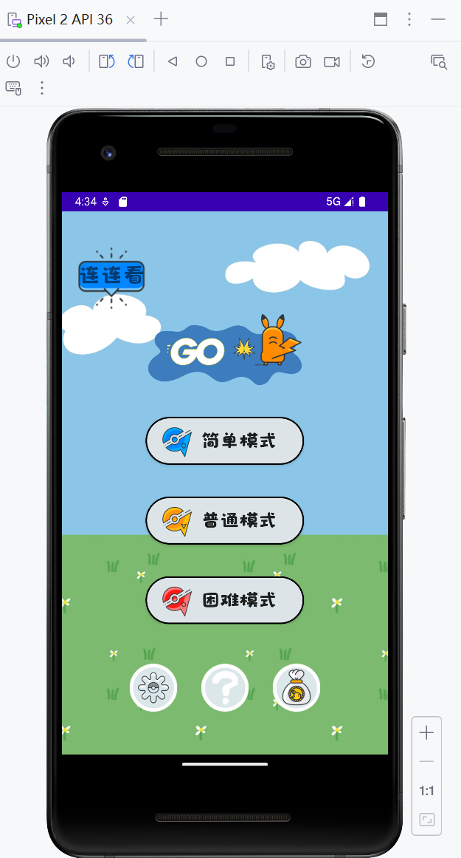

01 项目背景
连连看游戏介绍
连连看是经典休闲小游戏，本次针对其 Android 版本开展测试，验证功能逻辑与代码可靠性
测试目的
通过单元测试，检查关卡、道具、游戏元素等模块的类与方法，确保核心功能正常运作，提升应用质量
Notes:
连连看作为经典休闲小游戏，在移动平台很受欢迎。我们这次选择其 Android 版本开展测试，核心目标是通过单元测试，验证关卡、道具、游戏元素等模块的类与方法逻辑，找出潜在问题，保障游戏功能正常运作，提升应用质量

Slide 4
02 测试环境与工具

Slide 5
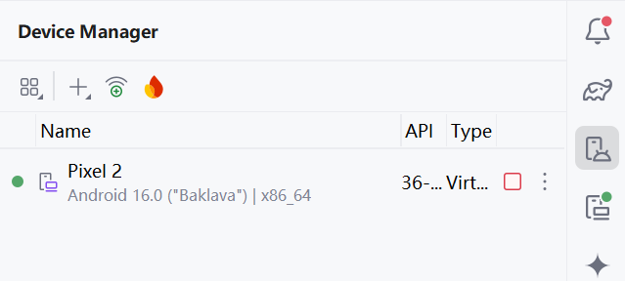
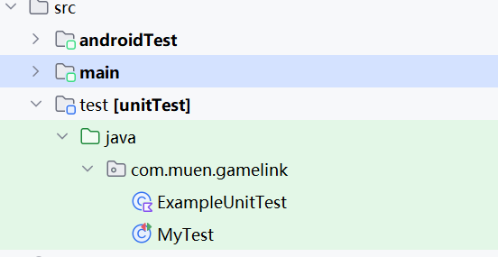
02 测试环境与工具
02 测试环境与工具
02 测试环境与工具
基于 Android Studio
代码结构
使用 Pixel 2 模拟器（Android 16.0）模拟移动设备。
借助 JUnit 框架编写单元测试，利用 Android Studio 的测试运行功能执行与查看结果。
Notes:
我们的测试环境基于 Android Studio，用 Pixel 2 模拟器模拟移动设备，系统是 Android 16.0，能模拟真实手机运行场景。测试工具借助 JUnit 框架写单元测试，在 Android Studio 里直接运行、查看结果。

Slide 6
03 测试用例设计思路

Slide 7
03 测试用例设计思路
01
02
核心模块测试设计
测试类的属性设置与获取
02 测试环境与工具
02 测试环境与工具
针对关卡类（XLLevel）、道具类（XLProp）、游戏元素类（AnimalPoint）设计测试。
检查类的属性设置、获取逻辑，以及对象状态是否符合预期，如通过断言判断对象是否为 null、属性值是否正确设置。
Notes:
测试用例围绕游戏核心模块设计，像关卡类（XLLevel ）、道具类（XLProp ）、游戏元素类（AnimalPoint ）。对关卡类，检查 id、时间、模式这些属性，设置后能不能正确获取；道具类就看种类、数量、价格的设置与获取逻辑；AnimalPoint 类则验证对象状态。通过断言，比如判断对象是否为 null、属性值对不对，来验证功能是否符合预期，像检查设置的 id，获取后是不是我们想要的 。

Slide 8
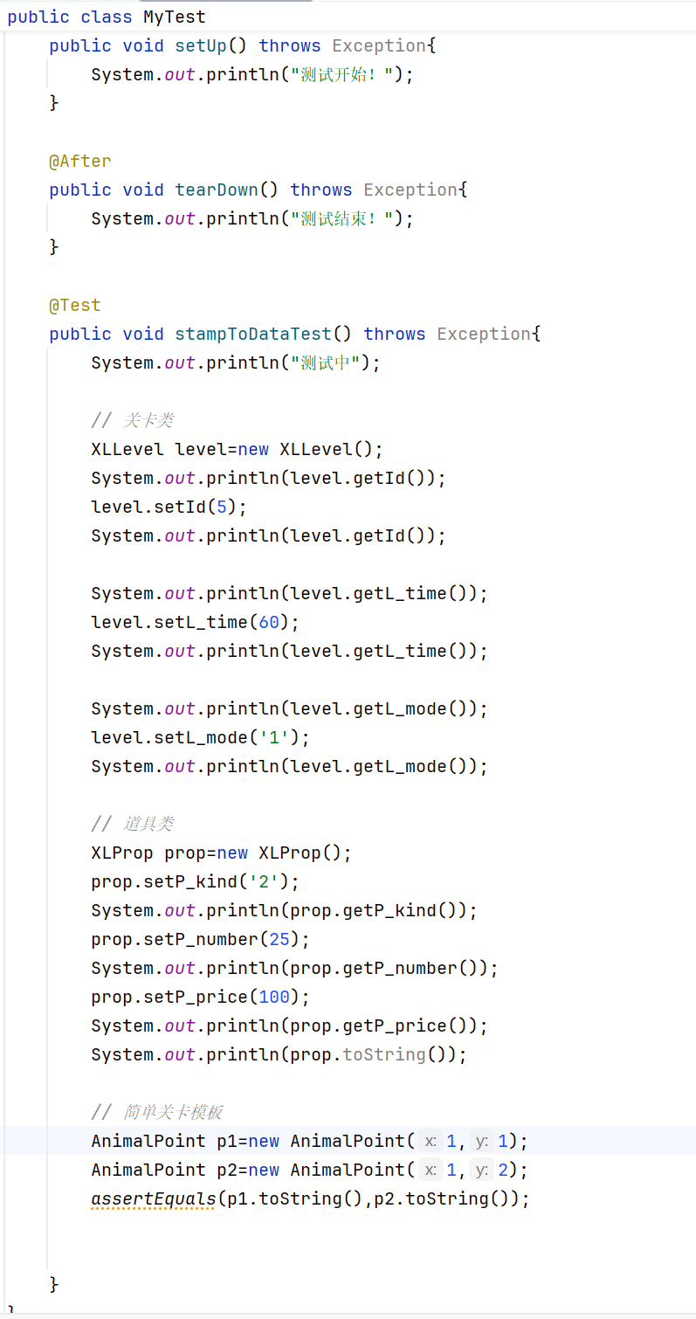
03 测试用例设计思路
MyTest 类代码部分截图

Slide 9
04 测试执行与结果

Slide 10
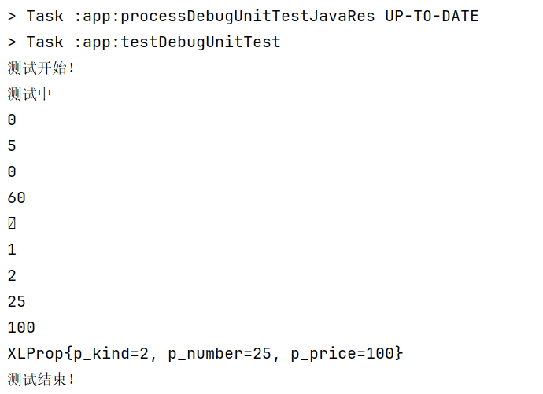
04 测试执行与结果——正常流程验证（一）
场景
测试关卡类、道具类的属性设置与获取
结果
关卡类（XLLevel）的 id、时间、模式，道具类（XLProp）的种类、数量、价格等属性，设置和获取均正常，日志输出符合预期，验证了基础功能逻辑
Notes:
接下来看测试执行里的正常流程验证。这部分我们聚焦关卡类和道具类的属性操作。从日志能看到，创建 XLLevel 对象后，设置 id 为 5、时间 60、模式‘1’ ，获取这些属性时输出符合预期；道具类 XLProp 设置种类‘2’、数量 25、价格 100，获取和 toString 输出也都正常。这说明基础的属性设置与获取逻辑是没问题的，保障了关卡、道具模块的核心功能，为游戏正常运行筑牢基础 。

Slide 11
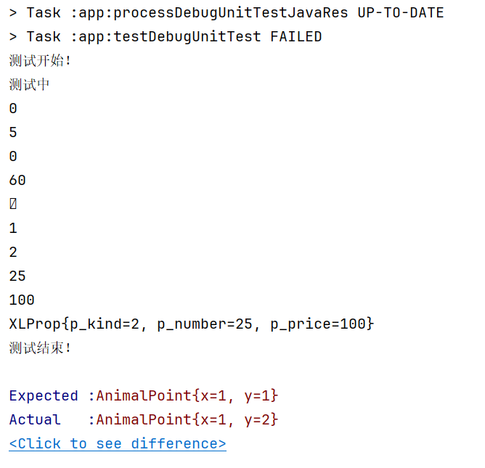
04 测试执行与结果——断言失败案例（二）
场景
测试 AnimalPoint 对象 toString 结果
结果
因 p1 和 p2 坐标不同，assertEquals 断言失败，暴露对象状态验证问题。
Notes:
断言失败场景。第一个，测试 AnimalPoint 对象 toString 结果，p1 坐标（1,1）、p2 坐标（1,2），本来就不一样，assertEquals 断言肯定失败，这暴露了对象状态验证的问题，提醒我们得选对断言方式

Slide 12
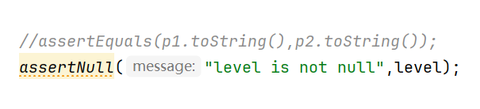
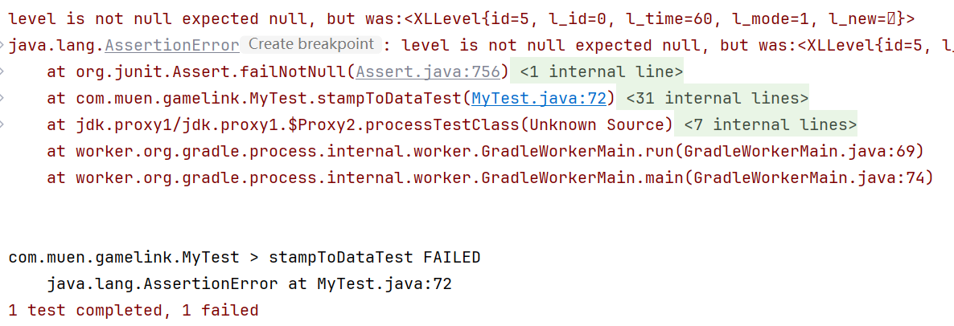
04 测试执行与结果——断言失败案例（二）
场景
对 level 对象使用 assertNull 断言
结果
因 level 已实例化不为 null，断言失败，明确测试逻辑与预期的冲突点，帮助发现代码或测试用例设计问题。
Notes:
第二个，对 level 对象用 assertNull 断言，可 level 明明已经实例化了，肯定不为 null，断言就失败了。这让我们发现测试逻辑和预期的冲突

Slide 13
05 问题分析与优化方向

Slide 14
05 问题分析
01
断言失败原因
测试用例预期与实际逻辑存在差异，如AnimalPoint对象坐标不同导致断言失败。
02
测试用例设计问题
断言使用不当，如对已实例化对象使用assertNull导致失败，暴露测试逻辑与预期冲突。
Notes:
从断言失败能看出，测试用例预期和实际逻辑有差异。像 AnimalPoint，要是想判断坐标关系，得换合适的断言；assertNull 也得用对，区分对象该不该初始化。

Slide 15
05 优化方向
01
调整断言逻辑
如针对 AnimalPoint，若需判断坐标关系应换合适断言；合理使用 assertNull，区分对象是否应初始化
02
补充更多场景测试
覆盖游戏更多功能，如关卡难度切换、道具使用等，以提升测试全面性。
Notes:
后续优化，一方面调整断言逻辑，让测试更精准；另一方面，补充更多场景测试，比如关卡难度切换、道具怎么使用，把游戏更多功能覆盖到，让测试更全面

Slide 16
06 总结与收获

Slide 17
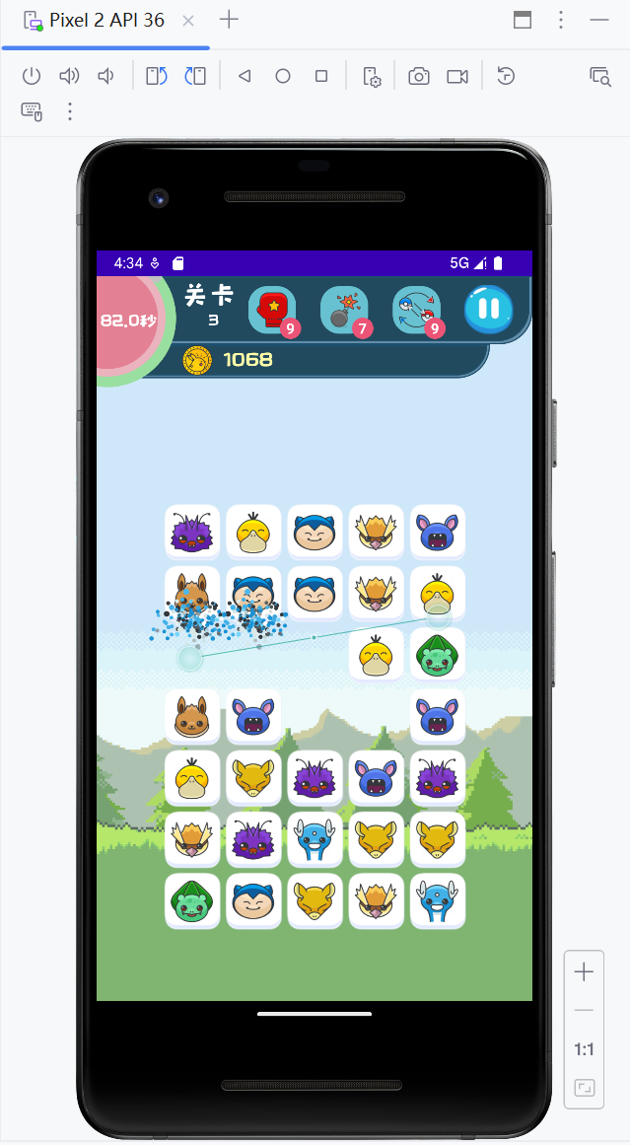
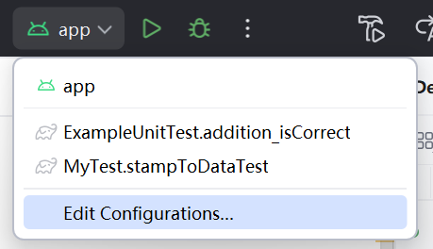
06 总结与收获
总结
通过 JUnit 单元测试，验证了连连看小游戏部分核心类功能，发现断言逻辑等问题，明确测试对保障应用质量的重要性。
收获
掌握 Android 应用单元测试流程，学会用 JUnit 设计测试用例、分析测试结果，提升了代码质量意识与移动应用测试实践能力
Notes:
通过 JUnit 单元测试，我们验证了连连看小游戏部分核心类功能，也发现断言逻辑这些问题，实实在在感受到测试对保障应用质量有多重要。过程中，我们掌握了 Android 应用单元测试流程，学会用 JUnit 设计用例、分析结果，代码质量意识和移动应用测试实践能力都得到了提升。

Slide 18
Thanks！
小组成员：
2025.6.13

